Slide 1
Kalman filter

Slide 2
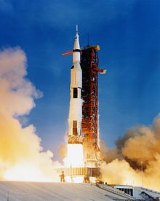
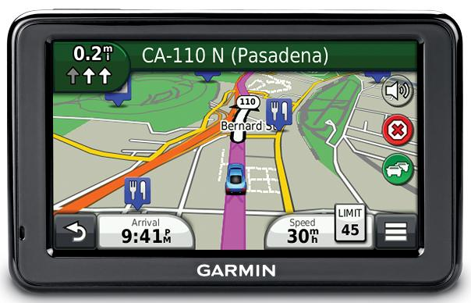
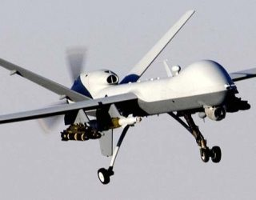
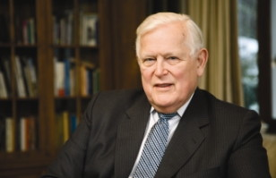
Kalman filter?
Kalman filter?
  Rudolf E.Kalman 이 1960년에 발표한
  “A New Approach to Linear Filtering and Prediction Problems”
  이라는 논문에 그 시초를 두고 있음
Kalman filter!
  “An optimal recursive data processing algorithm”

Slide 3
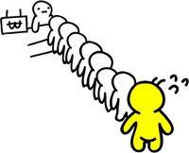
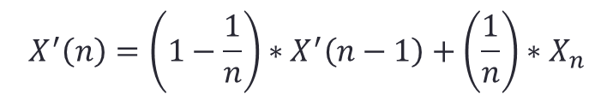
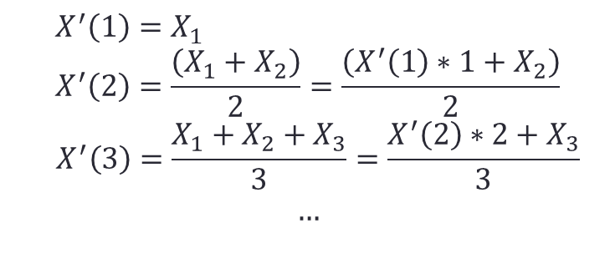
An optimal recursive data processing
평균 구하기
  IP 수업 퀴즈의 평균을 구해보자
    조교는 학생들의 점수를 모름
    학생들은 한 번에 한 명씩만 점수를 말해줌
평균?
?!?!?
저희 전부 50점이요!
$$X^{′}\left(1\right)=X_{1} \\ X^{′}\left(2\right)=\frac{\left(X_{1}+X_{2}\right)}{2}=\frac{\left(X^{′}\left(1\right)∗1+X_{2}\right)}{2}$$
$${ X}^{′}\left(3\right)=\frac{X_{1}+X_{2}+X_{3}}{3}=\frac{X^{′}\left(2\right)∗2+X_{3}}{3}$$
$$…$$
$$X^{′}\left(n\right)=\left(1−\frac{1}{n}\right)∗X^{′}\left(n−1\right)+\left(\frac{1}{n}\right)∗X_{n}$$

Slide 4
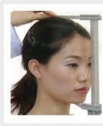
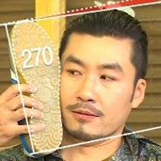
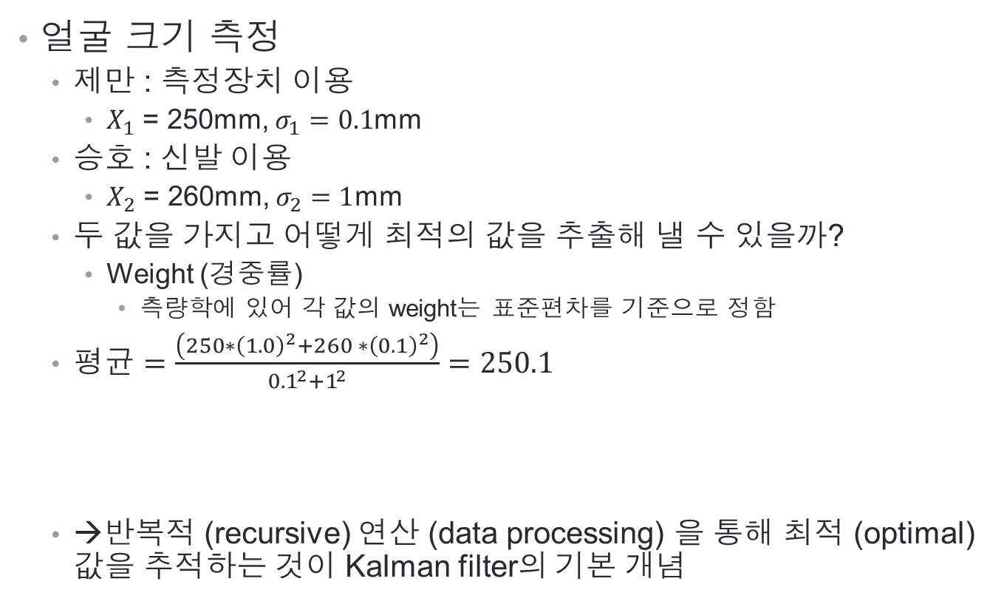
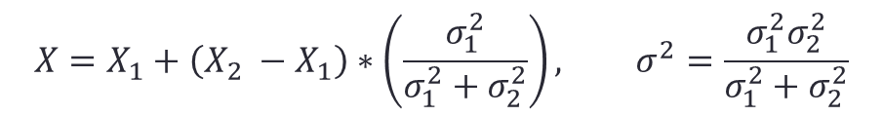
An optimal recursive data processing
얼굴 크기 측정
  제만 : 측정장치 이용
    $X_{1}$ = 250mm, $σ_{1}=0.1$mm
  승호 : 신발 이용
    $X_{2}$ = 260mm, $σ_{2}=1$mm
  두 값을 가지고 어떻게 최적의 값을 추출해 낼 수 있을까?
    Weight (경중률)
      측량학에 있어 각 값의 weight는 표준편차를 기준으로 정함
  평균 $=\frac{\left(250∗{\left(1.0\right)}^{2}+260 ∗{\left(0.1\right)}^{2}\right)}{{0.1}^{2}+1^{2}}=250.1$
  →반복적 (recursive) 연산 (data processing) 을 통해 최적 (optimal) 값을 추적하는 것이 Kalman filter의 기본 개념
VS
$$X=X_{1}+\left(X_{2} −X_{1}\right)∗\left(\frac{σ_{1}^{2}}{σ_{1}^{2}+σ_{2}^{2}}\right), σ^{2}=\frac{σ_{1}^{2}σ_{2}^{2}}{σ_{1}^{2}+σ_{2}^{2}}$$

Slide 5
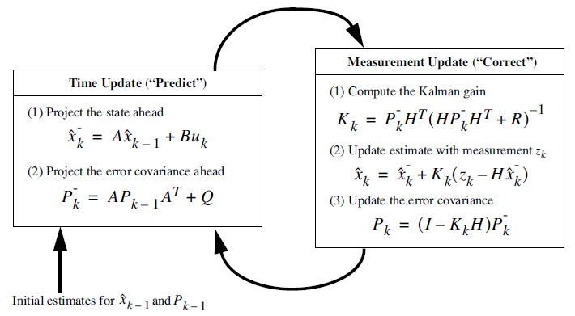
Kalman filter - Overview

Slide 6
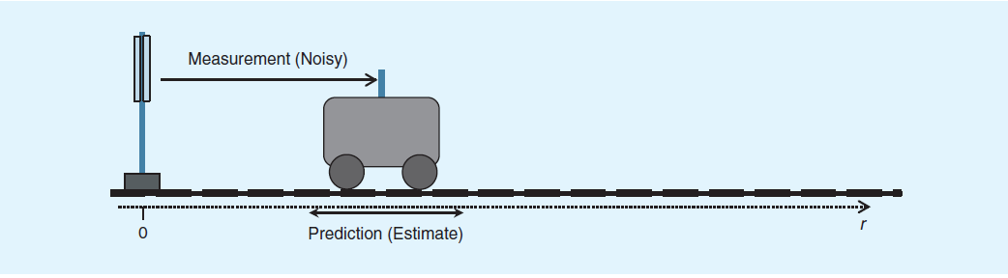
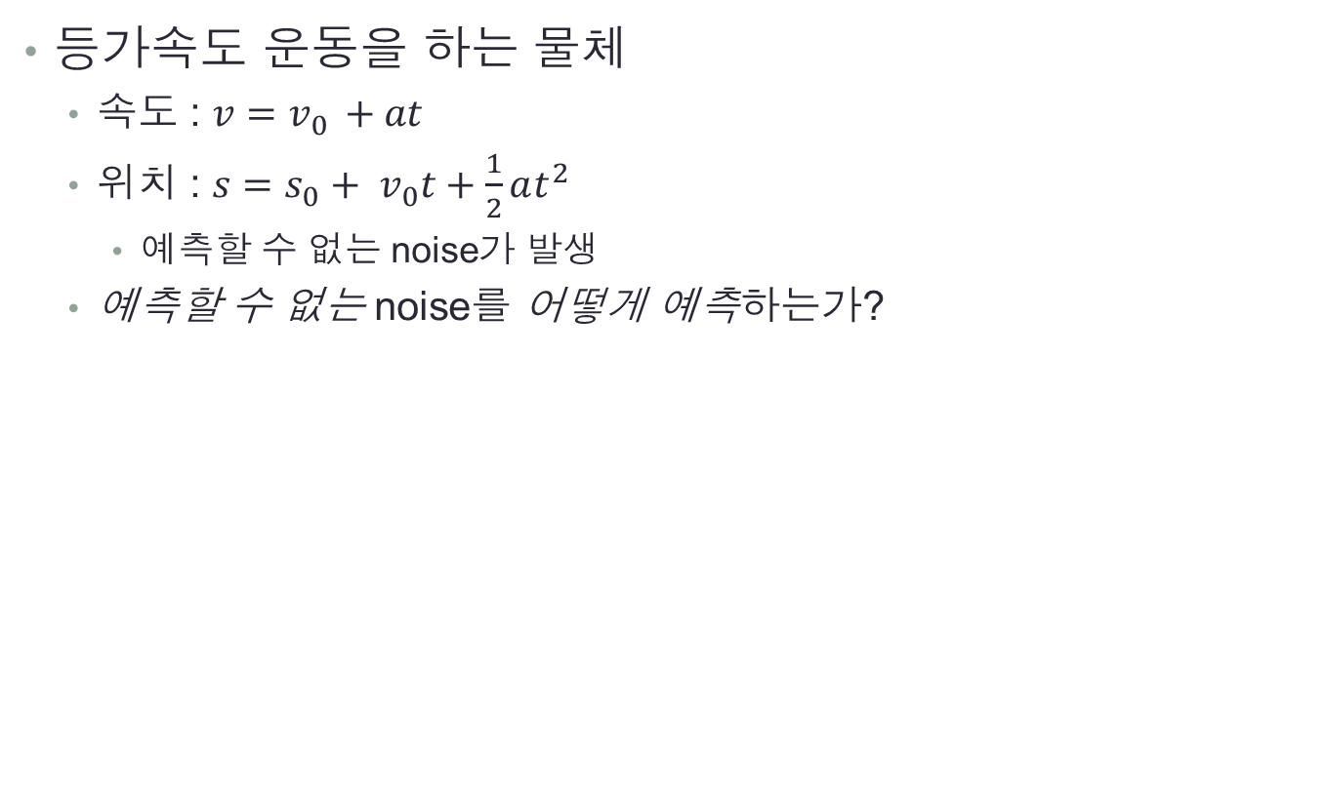


Kalman filter – Example
등가속도 운동을 하는 물체
  속도 : $v=v_{0 }+at$
  위치 : $s=s_{0}+ v_{0}t+\frac{1}{2}at^{2}$
    예측할 수 없는 noise가 발생
  예측할 수 없는 noise를 어떻게 예측하는가?
$$+{ v}_{err}$$
$$+ s_{err}$$

Slide 7
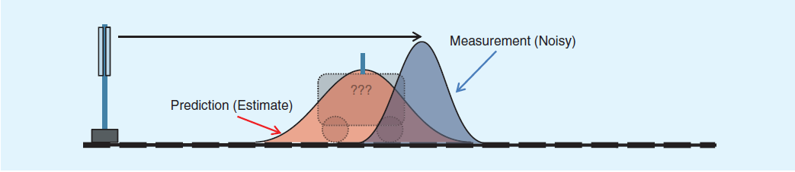
Kalman filter – Noise?
Noise
  Kalman filter에서는 이러한 noise를 평균이 0인 Normal distribution으로 가정함
    Noise가 Normal distribution을 따르지 않을 때는 성능 저하가 있음
  Process noise
  Measurement noise

Slide 8




Kalman filter – State Space Model
State Space Model로 표현
  State variable를 위치, 속도로 잡음
$$s\left(t+∆t\right)=s\left(t\right)+v\left(t\right)∆t+\frac{1}{2}a\left(t\right)∆t^{2}+s_{err} \\ v\left(t+∆t\right)=v\left(t\right)+a\left(t\right)∆t+v_{err}$$
$$x\left(t+∆t\right)=\left[\begin{matrix}s(t+∆t) \\ v\left(t+∆t\right)\end{matrix}\right]= \left[\begin{matrix}1 & ∆t \\ 0 & 1\end{matrix}\right]\left[\begin{matrix}s(t) \\ v(t)\end{matrix}\right]+\left[\begin{matrix}\frac{∆t^{2}}{2} \\ ∆t\end{matrix}\right]a\left(t\right)+ \left[\begin{matrix}s_{err} \\ v_{err}\end{matrix}\right] \\ x\left(t+∆t\right)=Ax\left(t\right)+Bu\left(t\right)+w(t)$$
$$x_{k}=Ax_{k−1}+Bu_{k−1}+w_{k−1}$$
$$w_{k} \sim N\left(0, Q_{k}\right),$$

Slide 9
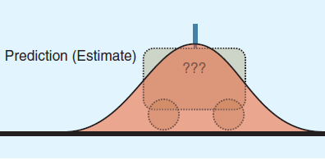
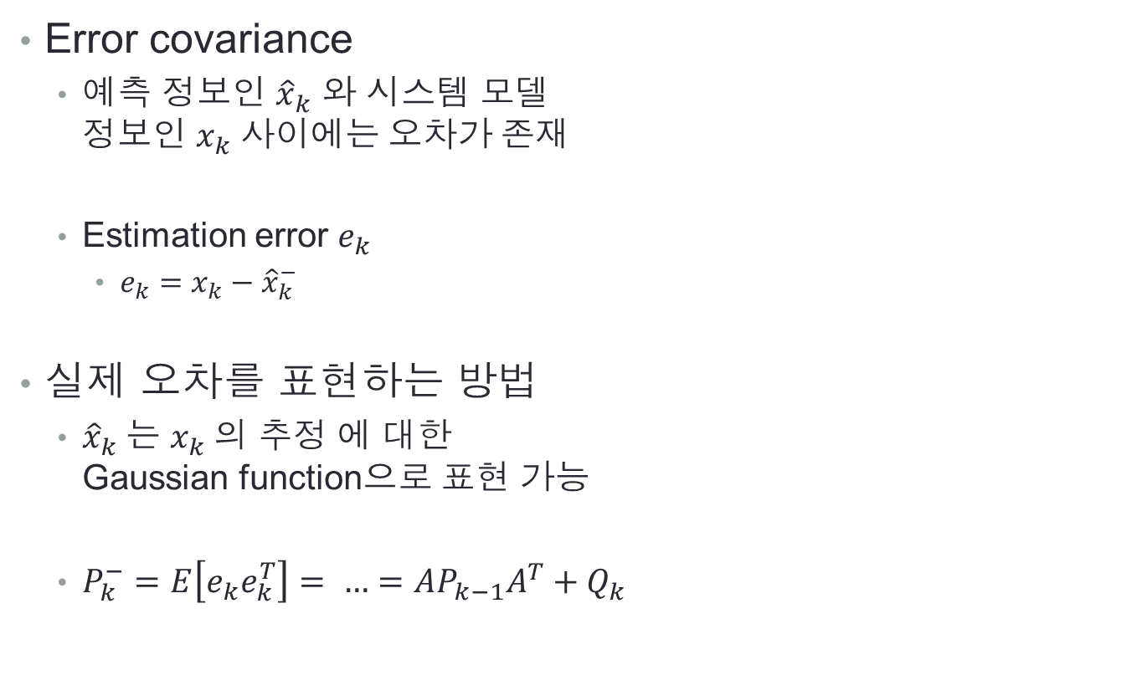
Kalman filter
Time Update(“Predict”)
Error covariance
  예측 정보인 ${\hat{x}}_{k}$ 와 시스템 모델
  정보인 $x_{k} 사이에는 오차가 존재$
  Estimation error $e_{k}$
    $e_{k}=x_{k}−{\hat{x}}_{k}^{−}$
실제 오차를 표현하는 방법
  ${\hat{x}}_{k}$는 $x_{k}$의 추정 에 대한
  Gaussian function으로 표현 가능
  $P_{k}^{−}=E\left[e_{k}e_{k}^{T}\right]= …=AP_{k−1}A^{T}+Q_{k}$

Slide 10
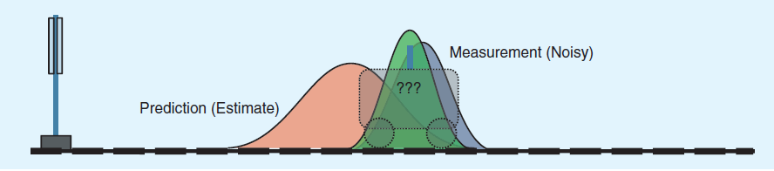

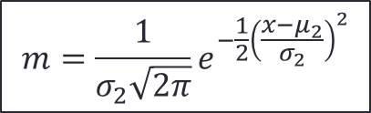
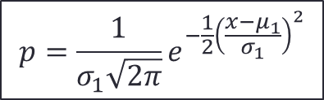
Kalman filter – Normal distribution
Prediction vs. Measurement!
  Model 로부터 예측된 위치와 noise를 포함한 센서로부터 측정된 위치를 가지고 가장 확률이 높은 실제의 위치를 추정하여야 함
$$p=\frac{1}{σ_{1}\sqrt{2π}}e^{−\frac{1}{2}{\left(\frac{{x−μ}_{1}}{σ_{1}}\right)}^{2}}$$
$$m=\frac{1}{σ_{2}\sqrt{2π}}e^{−\frac{1}{2}{\left(\frac{{x−μ}_{2}}{σ_{2}}\right)}^{2}}$$
$$p ×m$$

Slide 11
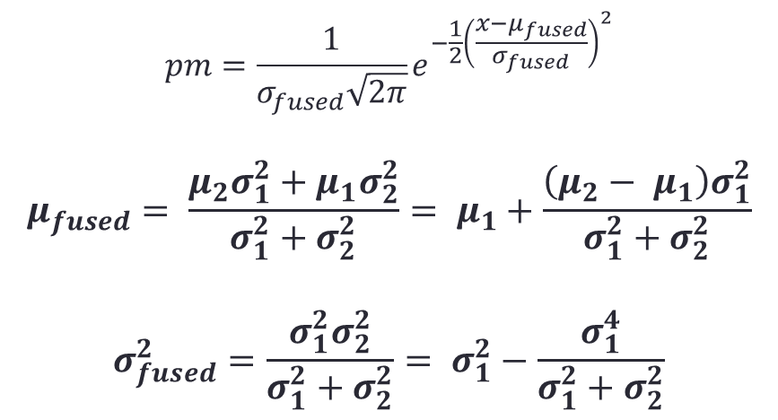
Kalman filter – Normal distribution
Fused normal distribution
  두 개의 Normal distribution 을 곱하여도 그 결과 역시 normal distribution이 생성
  따라서 다음 step에서 Kalman filter의 식 변환 없이 반복적으로 사용할 수 있음
$$pm=\frac{1}{σ_{fused}\sqrt{2π}}e^{−\frac{1}{2}{\left(\frac{{x−μ}_{fused}}{σ_{fused}}\right)}^{2}}$$
$$μ_{fused}= \frac{μ_{2}σ_{1}^{2}+μ_{1}σ_{2}^{2}}{σ_{1}^{2}+σ_{2}^{2}}= μ_{1}+\frac{\left(μ_{2}− μ_{1}\right)σ_{1}^{2}}{σ_{1}^{2}+σ_{2}^{2}}$$
$$σ_{fused}^{2}=\frac{σ_{1}^{2}σ_{2}^{2}}{σ_{1}^{2}+σ_{2}^{2}}= σ_{1}^{2}−\frac{σ_{1}^{4}}{σ_{1}^{2}+σ_{2}^{2}}$$

Slide 12

Kalman filter
Measurement Update(“Correct”)
  → K 값이 1에 가까우면 센서로부터 측정된 값이 높은 신뢰도를 가지고 있다는 의미
H matrix?
  센서로 측정된 값이 바로 state variable이 되지 않음
    따라서 센서의 측정 단위(도메인)으로 state variable을 맞춰 주어야 함
    예를 들어 센서가 Time of flight를 측정하는 센서라면 measurement noise는 시간 도메인이고, process noise는 위치 도메인이므로 process noise 쪽을 스케일링을 통해 같은 도메인으로 맞추어야 함
If H = 1
$${\hat{x}}_{k}=K_{k}z_{k}+\left(I−K_{k}\right){\hat{x}}_{k}^{−}$$

Slide 13
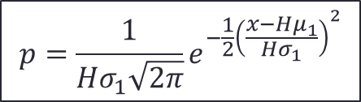
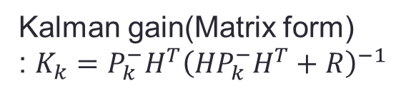
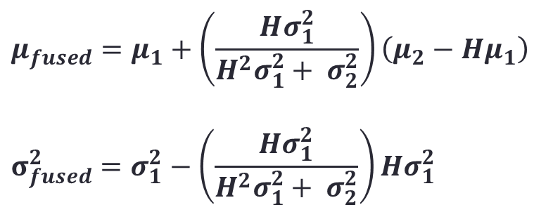
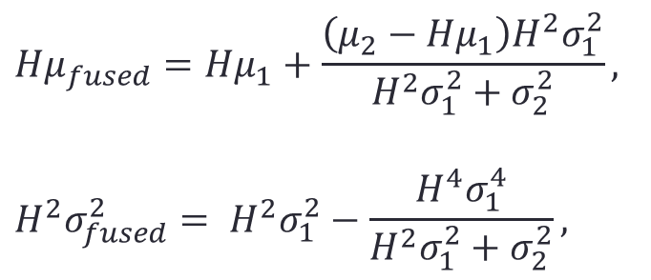
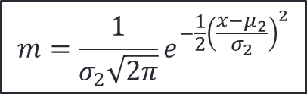
Kalman filter
Measurement Update(“Correct”)
H matrix를 고려한 계산
$$p=\frac{1}{{Hσ}_{1}\sqrt{2π}}e^{−\frac{1}{2}{\left(\frac{{x−Hμ}_{1}}{Hσ_{1}}\right)}^{2}}$$
$$m=\frac{1}{σ_{2}\sqrt{2π}}e^{−\frac{1}{2}{\left(\frac{{x−μ}_{2}}{σ_{2}}\right)}^{2}}$$
X
$${Hμ}_{fused}=Hμ_{1}+\frac{\left(μ_{2}−Hμ_{1}\right){H^{2}σ}_{1}^{2}}{{H^{2}σ}_{1}^{2}+σ_{2}^{2}},$$
$${H^{2}σ}_{fused}^{2}= {H^{2}σ}_{1}^{2}−\frac{H^{4}σ_{1}^{4}}{{H^{2}σ}_{1}^{2}+σ_{2}^{2}},$$
$$μ_{fused}=μ_{1}+\left(\frac{Hσ_{1}^{2}}{H^{2}σ_{1}^{2}+ σ_{2}^{2}}\right)\left(μ_{2}−Hμ_{1}\right)$$
$$σ_{fused}^{2}=σ_{1}^{2}−\left(\frac{Hσ_{1}^{2}}{H^{2}σ_{1}^{2}+ σ_{2}^{2}}\right)Hσ_{1}^{2}$$
Kalman gain(Matrix form)
: $K_{k}=P_{k}^{−}H^{T}{\left({HP}_{k}^{−}H^{T}+R\right)}^{−1}$

Slide 14
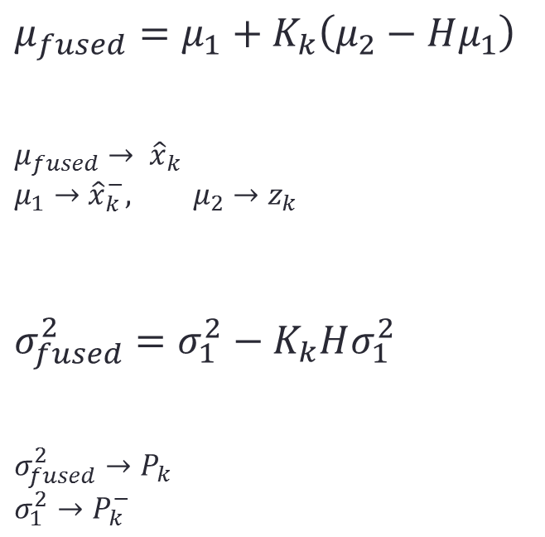
Kalman filter
Measurement Update(“Correct”)
$$μ_{fused}=μ_{1}+K_{k}\left(μ_{2}−Hμ_{1}\right)$$
$$μ_{fused}→ {\hat{x}}_{k} \\ μ_{1}→{\hat{x}}_{k}^{−}, μ_{2}→z_{k}$$
$$σ_{fused}^{2}=σ_{1}^{2}−K_{k}Hσ_{1}^{2}$$
$$σ_{fused}^{2}→P_{k} \\ σ_{1}^{2}→P_{k}^{−}$$

Slide 15

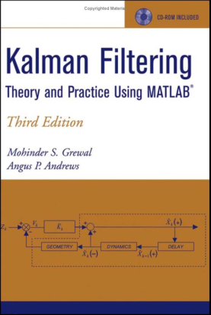
More…?

